Slide 1
MeshLab 이용 방법 및 Colored OFF 파일 생성

Slide 2
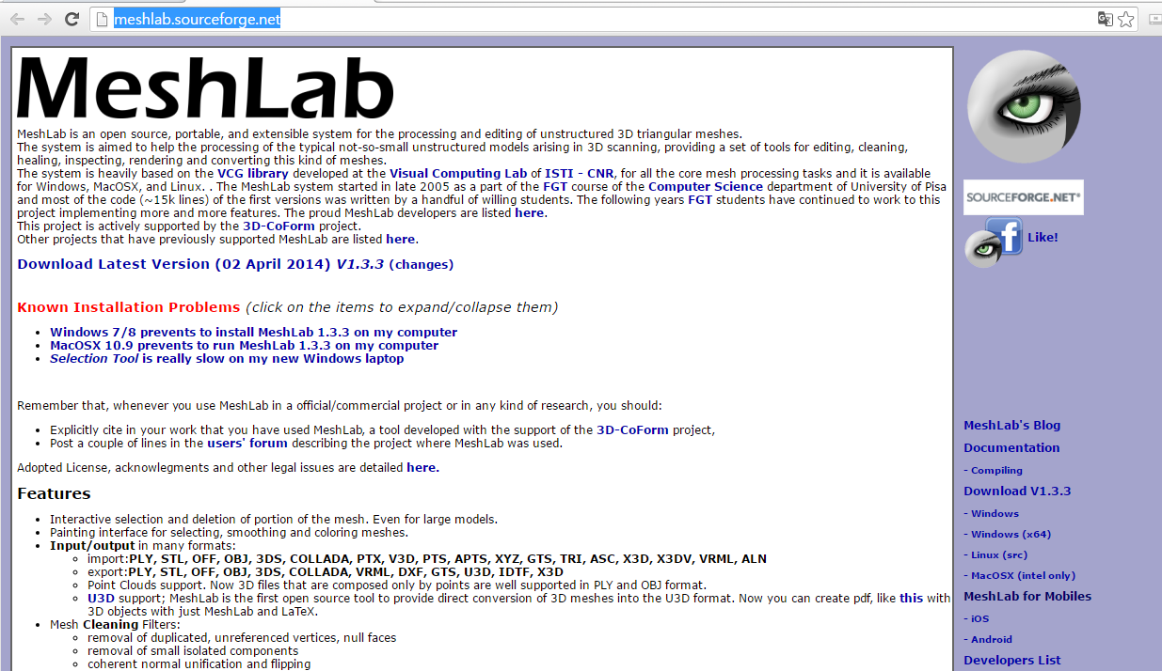
MeshLab 다운로드
http://meshlab.sourceforge.net/

Slide 3
MeshLab 사용
MeshLab에서 이용 가능한 mesh 형식
가져오기:PLY, STL, OFF, OBJ, 3DS, COLLADA, PTX, V3D, PTS, APTS, XYZ, GTS, TRI, ASC, X3D, X3DV, VRML, ALN
내보내기:PLY, STL, OFF, OBJ, 3DS, COLLADA, VRML, DXF, GTS, U3D, IDTF, X3D

Slide 4
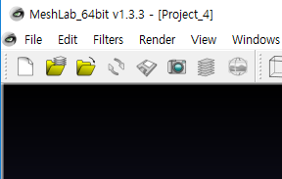

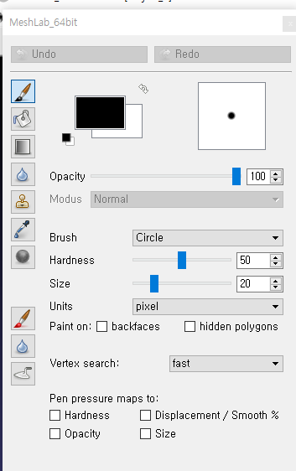
MeshLab에서 Mesh에 색칠하기
가져오기 가능한 임의의 mesh를 끌어서 이동
또는 Import Mesh 클릭
Mesh 로드 후 z-painting 클릭
색상 선택
브러시 선택
전체 색칠

Slide 5
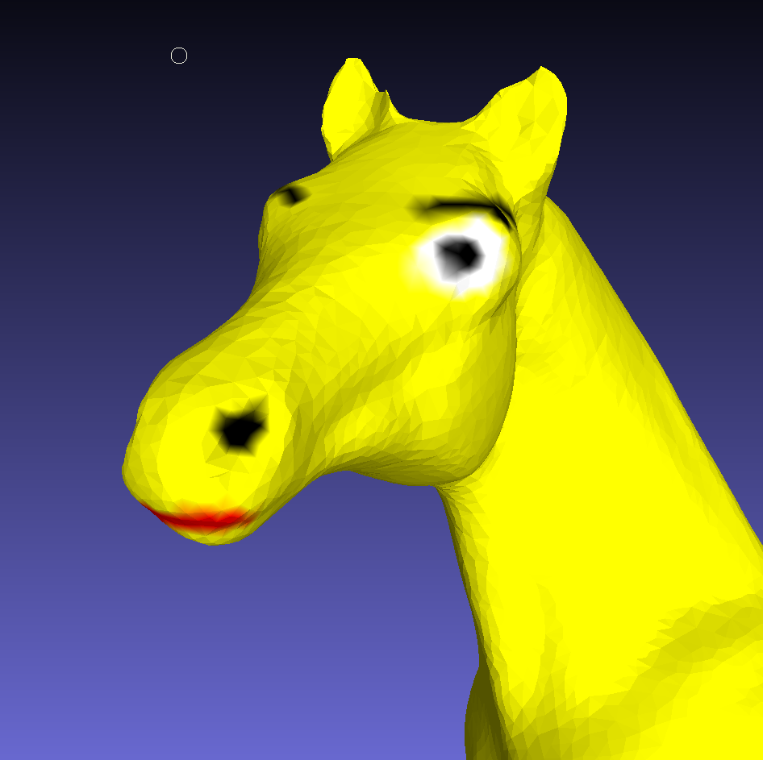
MeshLab에서 Mesh에 색칠하기
적절하게 색칠한 후

Slide 6
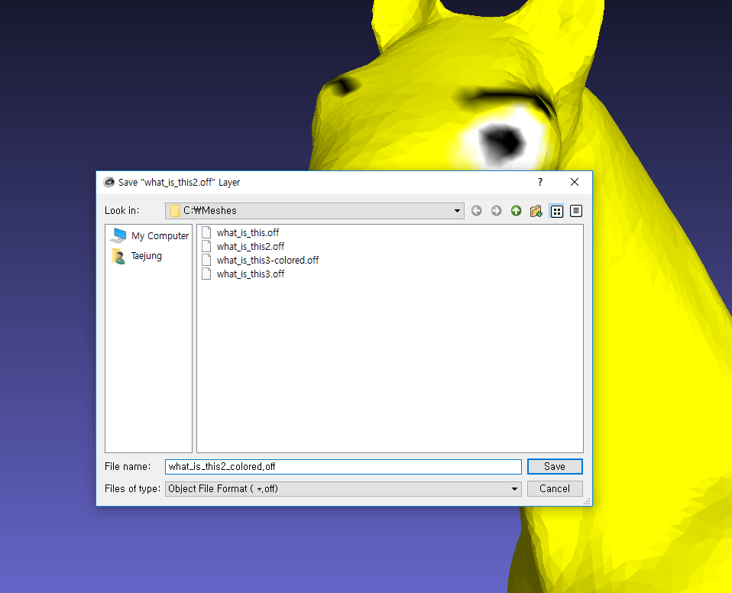
MeshLab에서 Mesh에 색칠하기
File > Export Mesh As…
OFF 파일 선택. 파일 이름 입력

Slide 7
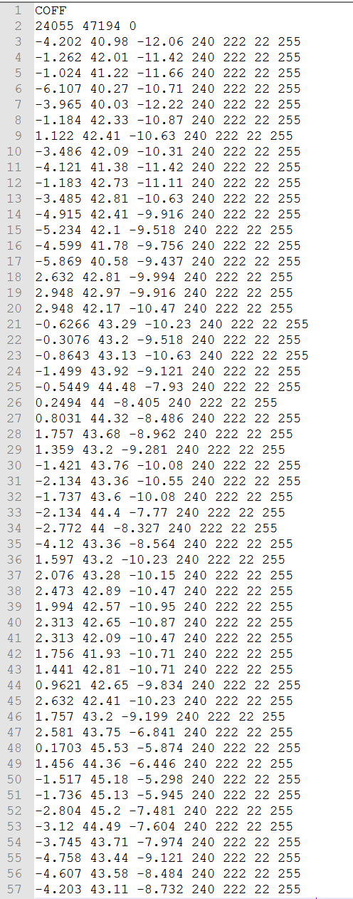
MeshLab에서 Mesh에 색칠하기
텍스트 편집기로 새로 저장한 off 파일을 열어보면 1) OFF -> COFF(첫줄) 2) vertex 정보 x, y, z 뒤에 r g b a 값이 포함
R G B A

Slide 8
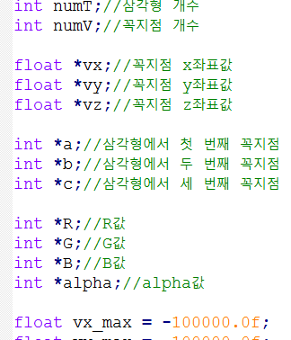
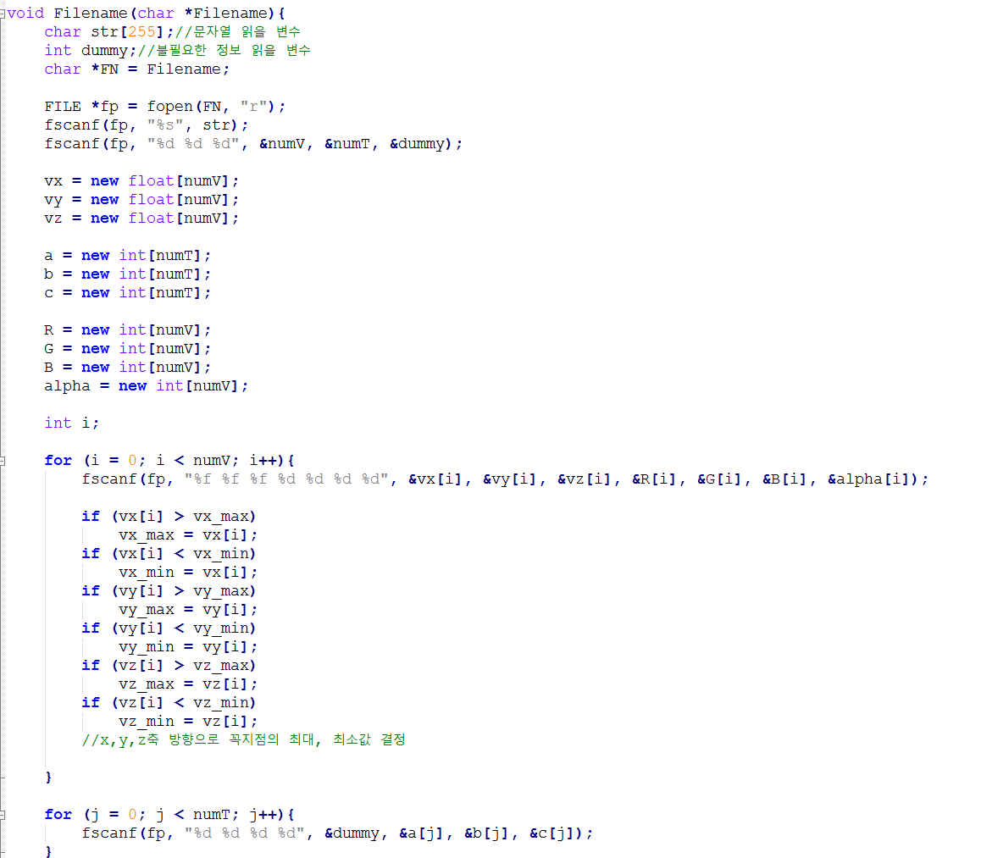
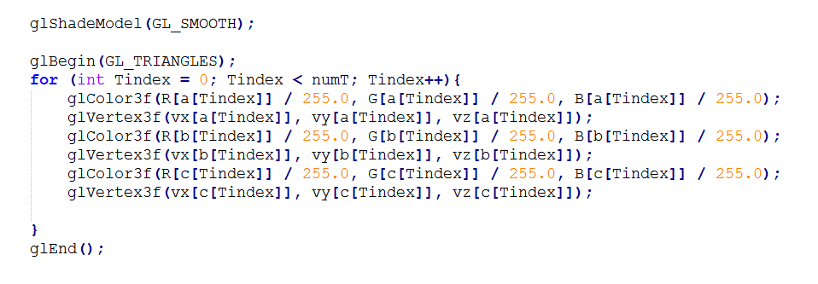
OpenGL 코드 변경

